Slide 1

Интерактивные уроки
с MouseMischief
Учитель:
Каменецкая Ю.В.
Далее

Slide 2

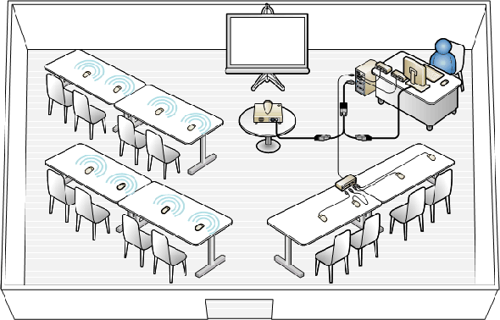
Идея приема Mouse Mischief
(Несколько мышек)
Далее

Slide 3
Microsoft MouseMischief
(Несколько мышек)
Интегрируется с Microsoft PowerPoint 2013, 2010, 2007.
Позволяет учителю создавать интерактивные презентации.
Позволяет одновременно несколькими учениками (до 25) с помощью мышки отвечать на вопросы, вносить графические коррективы.
Далее

Slide 4
3 основных преимущества MouseMischief
(Несколько мышек)
Активное вовлечение учащихся и поддержка совместного обучения.
Улучшение управления аудиторией и общей вовлеченностью учащихся.
Простота использования и доступность решения.
Далее

Slide 5




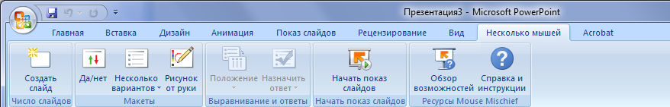
Как я могу включить интерактивные задания?
Во вкладке «Несколько мышей» выбрать
Выбрать один из трех макетов
Далее

Slide 6
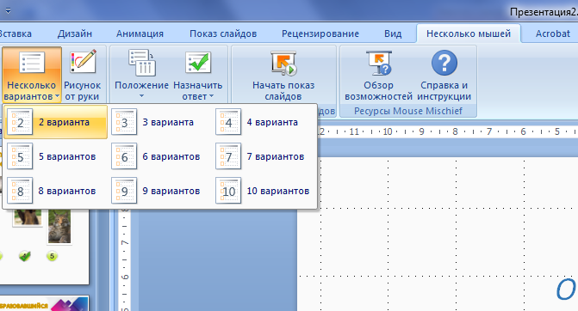
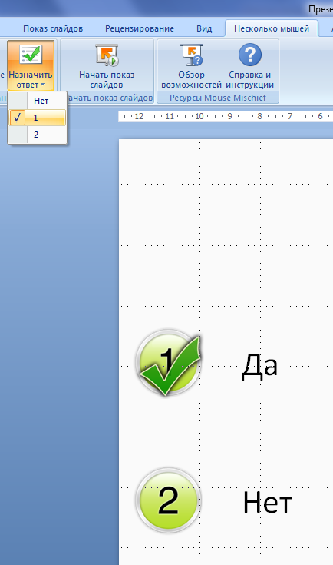
«Несколько вариантов»
Далее

Slide 7
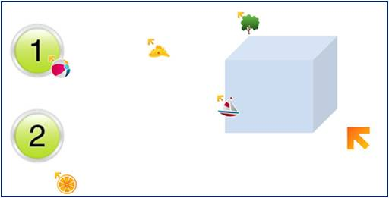
Запуск демонстрации
Далее

Slide 8
Спасибо за внимание!
Конец

